Slide 1
Alternatywne źródła energii
w pigułce

Slide 2
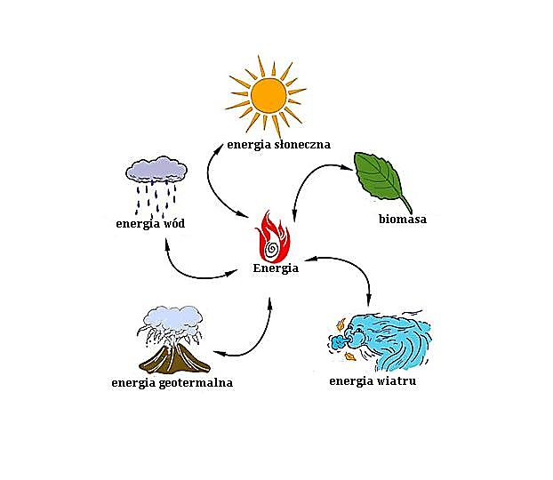
Rodzaje źródeł energii:

Slide 3
Co to są alternatywne źródła energii?
Alternatywne źródło energii - rodzaj pozyskiwania energii niezależny od dużych, instytucjonalnych dostawców. Energia ta wykorzystywana jest do zasilania zakładów, miast, często wytwarzana przez gospodarstwa domowe, będące jej konsumentami.

Slide 4
Energia słoneczna
Energia słoneczna jest to źródło energii odnawialnej, które wykorzystuje baterie słoneczne do przemiany promieniowania słonecznego w np. energię elektryczną (można też je wykorzystać do uzyskania energii cieplnej). Jest to modne
i łatwo dostępne alternatywne źródło energii. Baterie słoneczne montuje się na dachach domów, ale są także przemysłowe elektrownie słoneczne.

Slide 5
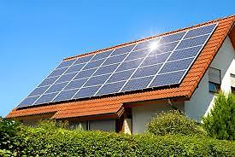
Kolektor słoneczny
Kolektor słoneczny urządzenie do konwersji energii promieniowania słonecznego na ciepło. Energia słoneczna docierająca do kolektora zamieniana jest na energię cieplną nośnika ciepła, którym może być ciecz (glikol, woda) lub gaz (np. powietrze).

Slide 6
Zalety
Energia słońca jest niewyczerpalna, nigdy się nie skończy
Słońce świeci za darmo
Z energii słońca można wyprodukować ciepło lub prąd
Kolektory słoneczne nie są drogie. Łatwo je zamontować
Jest to czysta energia. Korzystanie z energii słońca nie produkuje żadnych zanieczyszczeń

Slide 7
Wady
Wadą korzystania z energii słońca, jest to że zależy od pory roku. W zimie słońca jest za mało, aby ogrzać duże zbiorniki wody lub urządzenia elektr.
Niezbyt duża moc
Wysokie koszty

Slide 8
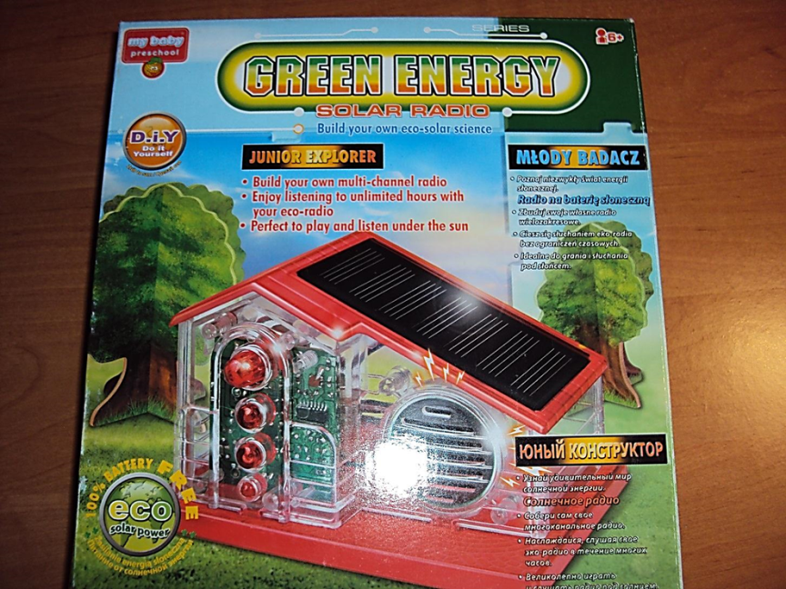
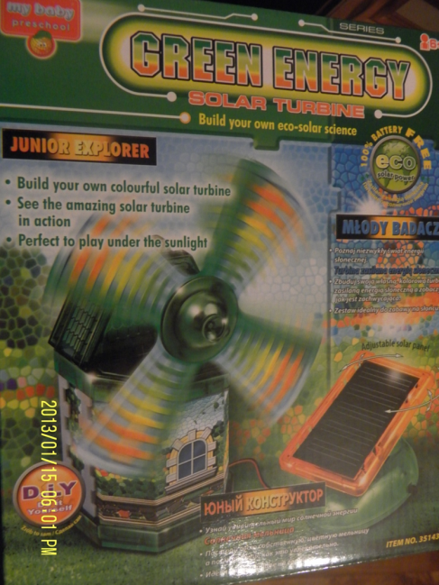
Urządzenia działające na słońce
Radio na baterie słoneczne
Wiatrak na baterie słoneczne

Slide 9
Energia wiatru
Energia elektryczna uzyskana z wiatru jest ekologicznie czysta. Elektrownia wiatrakowa nie wydziela zanieczyszczeń lecz aby osiągnąć odpowiednią moc, musi się ona składać z dużej ilości turbin. W niektórych krajach budowane są elektrownie, składające się z wielu turbin obok siebie. Jednak opinia publiczna bywa nieprzychylna takim inwestycjom, gdyż szpecą one krajobraz. Dlatego przyszłość elektrowni tego typu jest niepewna. Jednak niewielkie pojedyncze turbiny są doskonałym źródłem energii w miejscach oddalonych od centrów cywilizacyjnych, gdzie brak jest połączenia z ogólna siecią energetyczną.

Slide 10
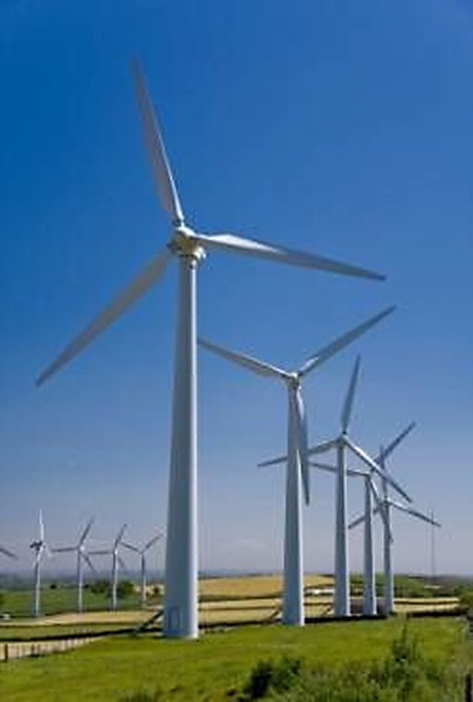
Turbina wiatrowa
Turbina wiatrowa jest to urządzenie zamieniające energię kinetyczną wiatru na pracę mechaniczną w postaci ruchu obrotowego wirnika. Mylnie nazywana elektrownią wiatrową – turbina wiatrowa stanowi zasadniczy element elektrowni wiatrowej.

Slide 11
Zalety
Niezwykle tania eksploatacja, bowiem płacisz tylko za prąd do pompy obiegowej i co około 5 lat kilkaset złoty na wymianę czynniku (najczęściej glikol).
System solarny może zapewnić zaspokojenie 70% potrzeb na gorącą wodę, a baterie słoneczne o powierzchni 25m2, obsłużą prądem średniej wielkości dom (o ile prąd wykorzystywany jest w celach poza grzewczych).
Inwestycja może zostać dofinansowana przez Ministerstwo Środowiska.
Niewyczerpalne i przyjazne środowisku źródło energii.
Nie jest wymagana szczególna konserwacja, poza okazjonalnym czyszczeniem ogniwa są raczej niezawodne.
Produkcja energii odbywa się nawet w pochmurne dni.

Slide 12
Wady
Do produkcji ogniw używa się szkodliwych dla środowiska materiałów (kadm, arsen, selen, tellur)
Inwestycja, szczególnie przy nowoczesnych systemach jest droga, a na jej zwrot można czekać nawet kilka lat.
Produkcja większej ilości prądu, wymaga dużej powierzchni ogniw. Dlatego inwestycja na dużą skalę często staje się nieopłacalna.
Ogrzewanie wody, lub produkcja prądu znacznie spada przy dużym zachmurzeniu.
Konserwacja i sposób utylizacji urządzeń dodatkowych (np. akumulatorów).

Slide 13
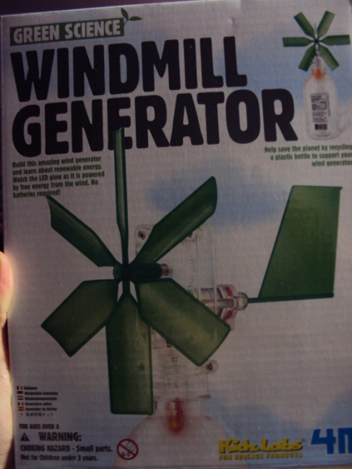
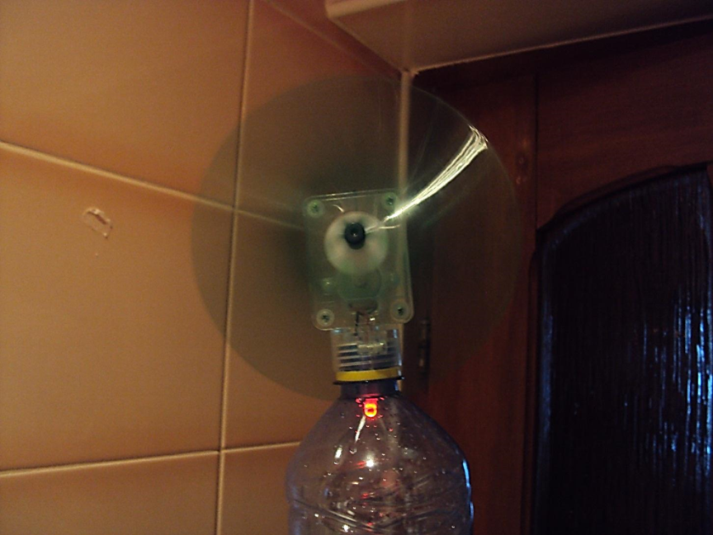
Urządzenia działające przez wiatr
Generator wiatrowy

Slide 14
Energia wodna
Energia wodna – wykorzystywana gospodarczo energia mechaniczna płynącej wody. Współcześnie energię wodną zazwyczaj przetwarza się na energie elektryczna (hydroenergetyka, często oparta na spiętrzeniach uzyskanych dzięki zaporom wodnym). Można ją także wykorzystywać bezpośrednio do napędu maszyn – istnieje wiele rozwiązań, w których płynąca woda napędza turbinę lub koło wodne.

Slide 15
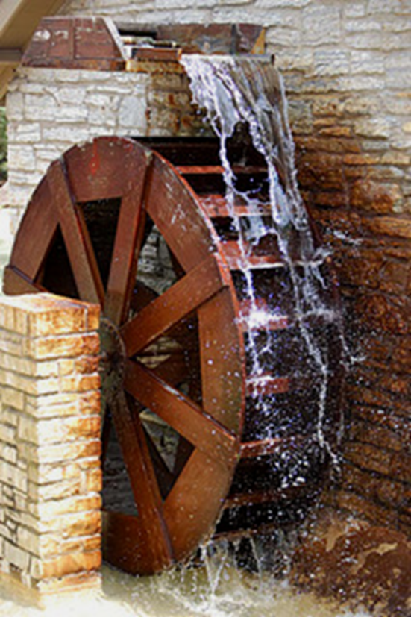
Koło wodne
Koło wodne - koło mające na obwodzie łopatki lub przegrody, poruszane siłą naporu wody, poprzednik turbiny wodnej. Najczęściej wykorzystywane do napędu młynów wodnych i dawnych zakładów przemysłowych: tartaków, kuźni.

Slide 16
Zalety
Niski koszt eksploatacji
Mniejszy koszt wytwarzania energii elektrycznej ( aż do 8 razy !!!)
Brak zanieczyszczeń środowiska / atrakcyjny krajobraz
Lokalizacja- małe elektrownie wodne
Zbiorniki retencyjne działające przeciwpowodziowo mogą być wykorzystywane jako zaopatrzenie wody
Lepsza sprawność
Rozwój sportów wodnych

Slide 17
Wady
Zajęcie obszarów ( leśne lub rolnicze)
Ingerencja w środowisko (degradacja roślin ochronnych)
Przemieszczenia ludności ( związane z budową)
Zmiana struktury biologicznej w rzekach
Zmiany klimatyczne ( widoczne po kilku latach)

Slide 18
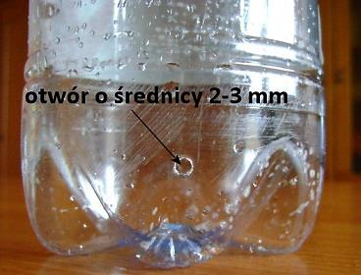
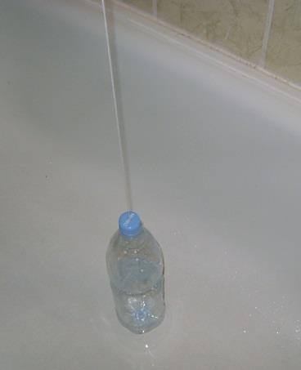
Wykonanie turbiny wodnej –doświadczenie:
Wykonać mały otwór o średnicy 2-3 mm na dole butelki. Otwór ten można wykonać rozgrzanym gwoździem lub nożykiem.
Wykonać mały otwór o średnicy 2-3 mm w środku nakrętki i przewinąć przez niego sznurek zakończony supłem. Obok wykonać mały otwór odpowietrzający.

Slide 19
Biomasa
Biomasa masa materii zawarta w organizmach. Biomasa podawana jest w odniesieniu do powierzchni (w przeliczeniu na metr lub kilometr kwadratowy) lub objętości (np. w środowisku wodnym – metr sześcienny). Wyróżnia się czasem fitomasę (biomasę roślin) oraz zoomasę (biomasę zwierząt), a także biomasę mikroorganizmów (np. plankton). Inny podział wyróżnia w ekosystemach biomasę producentów i biomasę konsumentów, które składają się na całkowitą biomasę biocenozy. Biomasa producentów tworzona jest w procesie fotosyntezy. Konsumenci i reducenci (destruenci) tworzą swoją biomasę kosztem biomasy producentów.

Slide 20
Zalety
Zasoby energii geotermalnej występują w każdym miejscu na Ziemi, co daje możliwość pozyskiwania jej w pobliżu odbiorcy.
Energia wnętrza Ziemi to stale dostępne źródło energii.
Instalacje oparte o wykorzystanie energii geotermalnej odznaczają się stosunkowo niskimi kosztami eksploatacyjnymi

Slide 21
Wady
stosunkowo małą gęstość surowca, utrudniającą jego transport, magazynowanie i dozowanie,
szeroki przedział wilgotności biomasy, utrudniający jej przygotowanie do wykorzystania w celach energetycznych,
mniejszą niż w przypadku paliw kopalnych wartość energetyczną surowca: do produkcji takiej ilości energii, jaką uzyskuje się z tony dobrej jakości węgla kamiennego potrzeba około 2 ton drewna bądź słomy,
fakt, że niektóre odpady są dostępne tylko sezonowo.

Slide 22
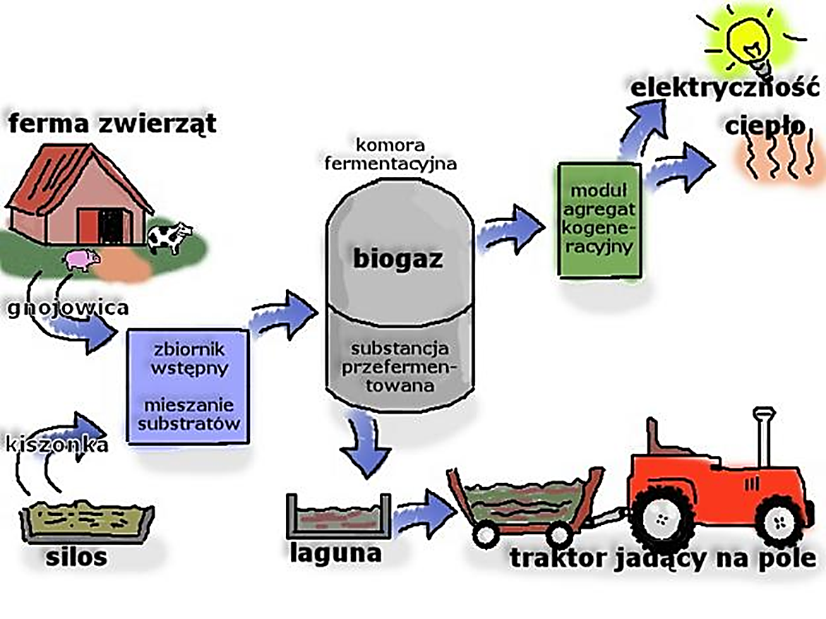
Proces produkcji

Slide 23
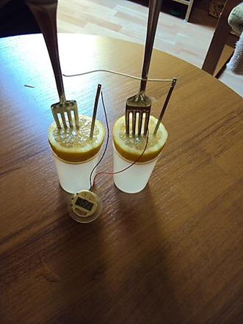
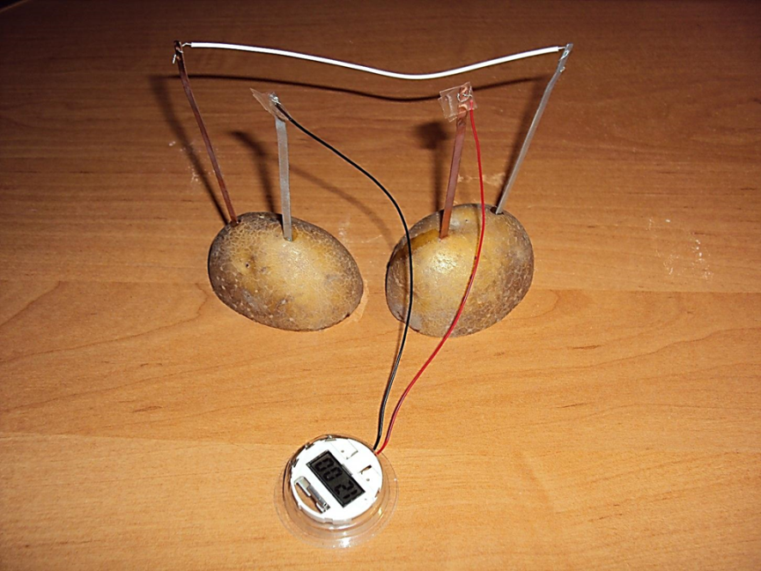
Doświadczenia
Zegar zasilany za pomocą cytryny
Zegar zasilany za pomocą ziemniaka

Slide 24

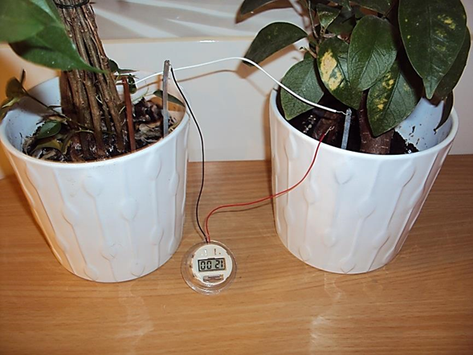
Doświadczenia

Slide 25
Energia geotermalna
Energia geotermalna to energia termiczna skał znajdujących się we wnętrzu Ziemi, zaliczana do odnawialnych źródeł energii. Jest pobierana za pomocą odwiertów, do których wtłaczana jest chłodna woda i odbierana gorąca po wymianie ciepła z gorącymi skałami. Służy również jako naturalne źródło ciepła w źródłach termalnych.

Slide 26
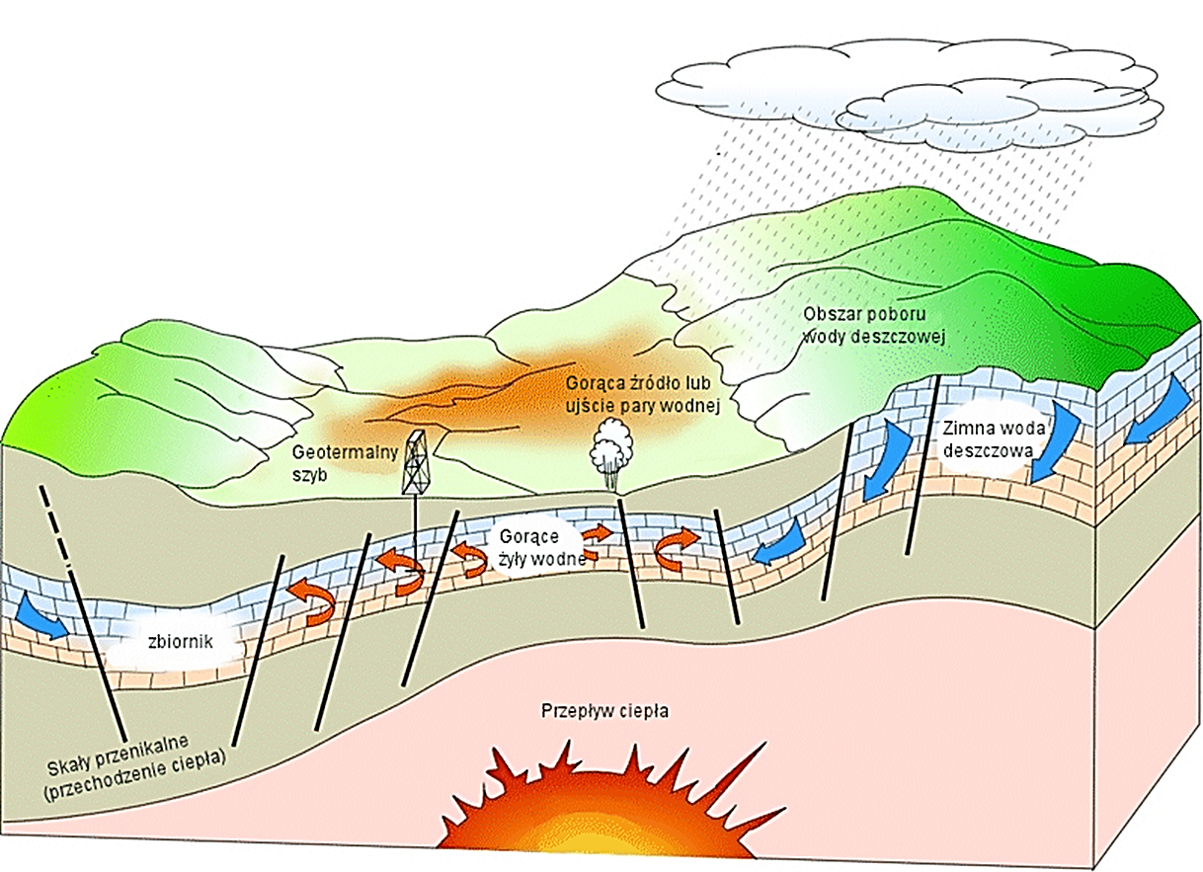

Slide 27
Zalety
Zasoby energii geotermalnej występują w każdym miejscu na Ziemi, co daje możliwość pozyskiwania jej w pobliżu odbiorcy.
Energia wnętrza Ziemi to stale dostępne źródło energii.
Instalacje oparte o wykorzystanie energii geotermalnej odznaczają się stosunkowo niskimi kosztami eksploatacyjnymi.

Slide 28
Wady
Choć energia geotermalna jest szeroko rozpowszechniona, nie wszędzie, gdzie występuje można ją łatwo pozyskiwać. W Polsce wody geotermalne znajdują się pod powierzchnią blisko 80% terytorium, ich eksploatację utrudniają jednak niesprzyjające wydobyciu warunki i wysokie koszty budowy instalacji.
Pozyskiwanie energii geotermalnej wymaga poniesienia dużych nakładów inwestycyjnych na budowę instalacji.
Istnieje ryzyko przemieszczenia się złóż geotermalnych, które na całe dziesięciolecia mogą „uciec” z miejsca eksploatacji.
Efektem ubocznym korzystania z energii geotermalnej jest niebezpieczeństwo zanieczyszczenia atmosfery, a także wód powierzchniowych i głębinowych przez szkodliwe gazy i minerały. Jednym z nich jest siarkowodór (H2S), który w niskich stężeniach posiada charakterystyczny zapach, określany jako „zapach zgniłych jaj”, a w wysokich stężeniach może być niebezpieczny dla ludzkiego zdrowia.
Elektrownie geotermalne powinny więc kontrolować ilości emitowanego siarkowodoru, sulfatów, pyłów i innych zanieczyszczeń.
Problemem może być również korozja rur.
Na koniec trzeba zaznaczyć, że większość wymienionych tutaj wad dotyczy elektrowni geotermalnych, wykorzystujących energię wnętrza Ziemi na skalę przemysłową.

Slide 29
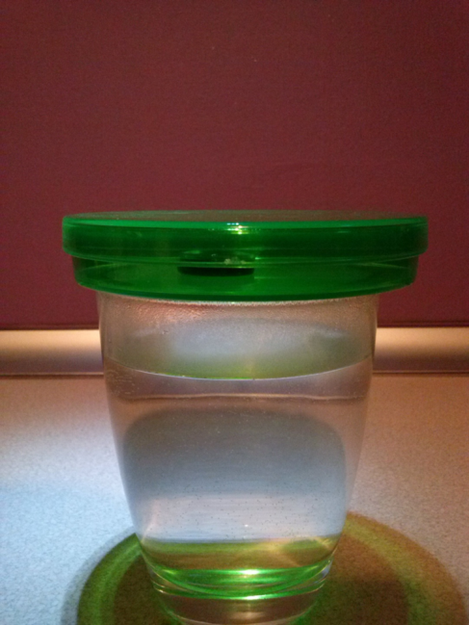
Doświadczenie
Eko grzałka
Zauważyłeś, że temperatura wewnątrz płytki Petriego wzrosła. Stało się tak dlatego, że pod spodem znajdowała się woda wywarzająca energię cieplna. Płytka Petriego przejęła tę energię i nagrzała się. Para wodna unosząca się nad ciepłą wodą podgrzała powietrze wewnątrz płytki Petriego i stąd wzrost temperatury.
W rzeczywistości gorąca woda znajdująca się pod powierzchnią Ziemi może służyć do ogrzewania całych budynków. Czasami rury z gorącą wodą spod powierzchni Ziemi używane są do podgrzewania chodników zimą.

Slide 30
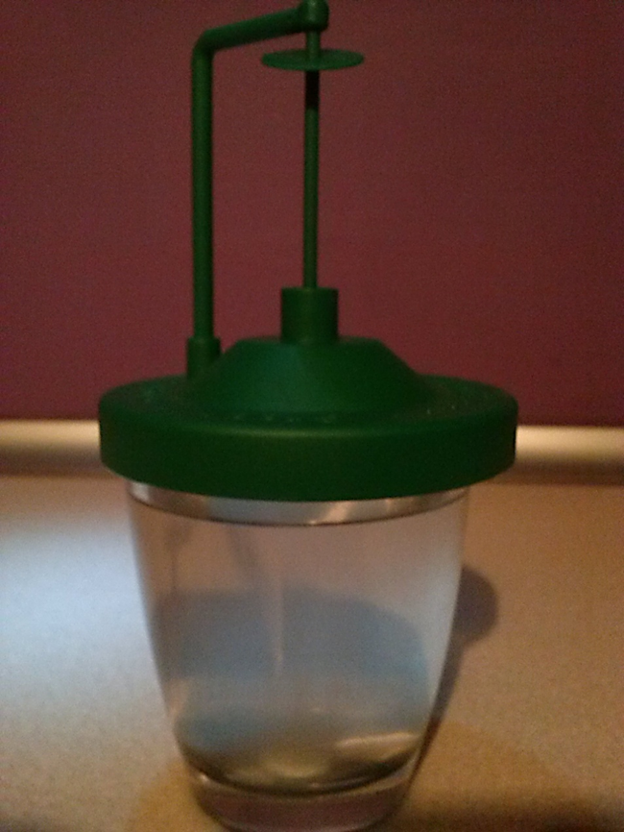
Doświadczenie
Kocioł parowy
Dysk będzie się podnosił i opadał pod wpływem wypływającej „pary”.
Dysk podnosi się pod wpływem energii kinetycznej wydobywającej się z otworu w pokrywie „pary”. Tabletki musujące zostały dodane aby uzyskać efekt gotowania.
Kiedy używasz octu i sody oczyszczającej - efekt będzie podobny.
Ta kombinacja wytwarza duże ilości dwutlenku węgla. Jego energia także spowoduje podnoszenie się dysku.
W elektrowniach geotermalnych, para jest wykorzystywana do poruszania turbiny połączonej z generatorem prądu, do wytwarzania elektryczności.
W ziemi są wiercone głębokie otwory a w nich instalowane rury, którymi ciepło z głębi ziemi jest kierowane do generatorów.

Slide 31
Źródła
http://www.zielonaenergia.eco.pl/index.php?option=com_content&view=article&id=110&Itemid=93
http://www.biomasa.org/index.php?d=artykul&kat=53&art=49
http://15lokatowice.edupage.org/text/?text=text/text9&subpage=4&
http://energiawiatru.weebly.com/wykorzystanie-wiatru-w-polsce.html
http://pawel-dabrowski.blogspot.com/2010/07/potencja-oze-w-polsce-energia-wiatrowa.html
http://www.ptpiree.pl/index.php?d=5&s=liczen_2010#ad4
http://www.elektrownie-wiatrowe.org.pl/files/wizja_rozwoju_energetyki_wiatrowej__w_polsce_wraz_z_planem_dzialan_do_2020.pdf
http://www.energia.ara-line.pl/pl/node/9
http://energetykon.pl/elektrownia-wiatrowa-w-barzowicach,968.html
http://www.ugdarlowo.pl/499-4a1bdbd578307.htm
http://energetykon.pl/farma-wiatrowa-zagorze,916.html
http://eko-gminy.pl/gminy-przyjazne-oze-dobre-praktyki/marzec-2011/141-gniewino-farma-wiatrowa-w-lisewie.html
http://energetykon.pl/park-wiatrowy-tymien,915.html
http://pepsa.com.pl/strona/farma-wiatrowa-puck
http://eko-gminy.pl/gminy-przyjazne-oze-dobre-praktyki/listopad-2010/62-kisielice-farma-wiatrowa-odygowo.html
http://energetykon.pl/elektrownia-wiatrowa-kamiensk,903.html
http://www.archiwum.ekologika.pl/2007/nowa_farma_wiatrowa_w_jagniatkowie.html
http://www.maperia.pl/informacja/5645.html
http://energetykon.pl/farma-wiatrowa-karscino,912.html
http://www.windfarm.pl/realizacje2.php
http://pl.wikipedia.org/wiki/Park_Wiatrowy_Suwa%C5%82ki
www.wikipedia.pl

Slide 32
Wykonała:
Dominika Gajda
3c

